Slide 1
Размечаем детали по шаблону
Аппликация «Снеговик»

Slide 2
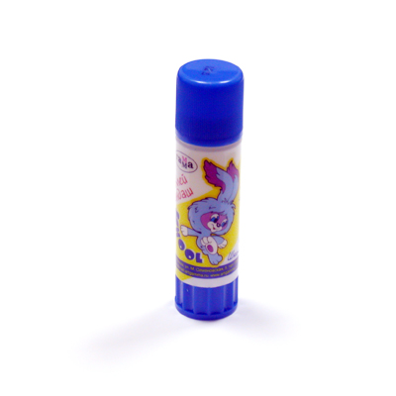
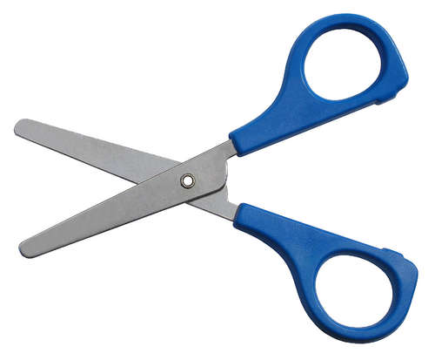
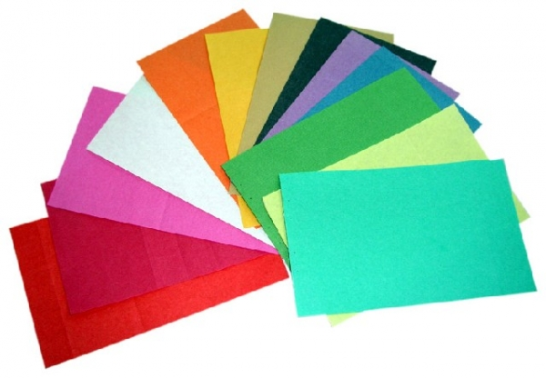
Готовим все необходимое

Slide 4
Главная фигура в этой картине – снеговик. Остальные детали являются дополнительными.

Slide 5
Разметку деталей снеговика удобно выполнять по шаблонам.
Шаблон - это специальное приспособление, которое можно обвести, чтобы получить детали нужной формы.
Из скольких деталей составлен снеговик?

Slide 6
Детали снеговика
Какую форму они имеют?
Что можно сказать о размерах кругов?
Сколько всего шаблонов нам понадобится для выполнения работы?

Slide 7
Вырежем шаблоны из тетради

Slide 8
Разметка по шаблону
Выполняйте разметку точно и аккуратно. Плотно прижимайте шаблон одной рукой, а другой обводите его контур как можно точнее.
Не сдвигайте шаблон во время работы. Не нажимайте сильно на карандаш, чтобы линия получилась аккуратной.

Slide 9
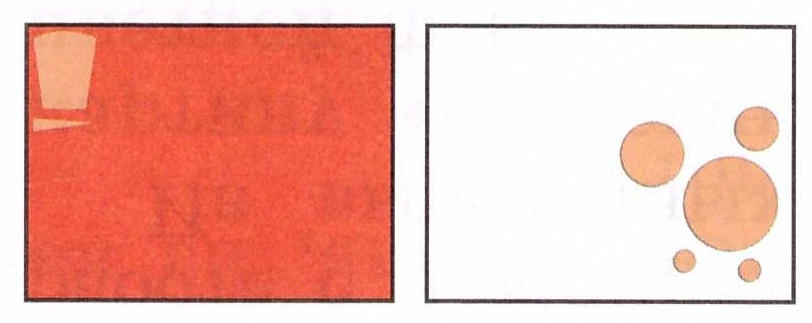
Размечайте детали на изнаночной стороне и близко к краю.
Почему именно так следует размечать детали?
Где разметка кругов выполнена правильно?
Какие ошибки допущены в остальных случаях?

Slide 10
Выполните разметку деталей снеговика по шаблонам.
При вырезании деталей из большого листа помните правило: сначала деталь обрезается «грубо», а потом точно.

Slide 11
Повторите правила работы с ножницами.

Slide 12
Реши задачу
Догадайся, по какому правилу изменяется картина со снеговиком, и скажи, как должна выглядеть следующая картина.

Slide 13
Выбери правильный ответ из рисунков.
Из вырезанных деталей составь свою картину и наклей её на цветной картон.

Slide 14
Приведи в порядок рабочее место и оцени свою работу на уроке.

